Slide 1
ZAMANI ÖLÇME ARAÇLARI
SAATLER

Slide 2
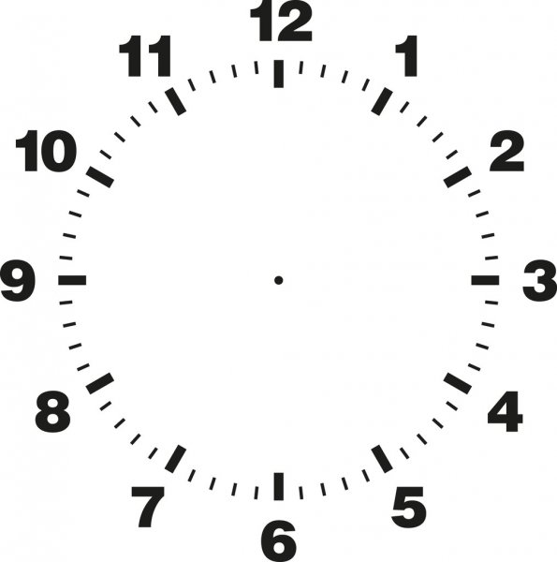
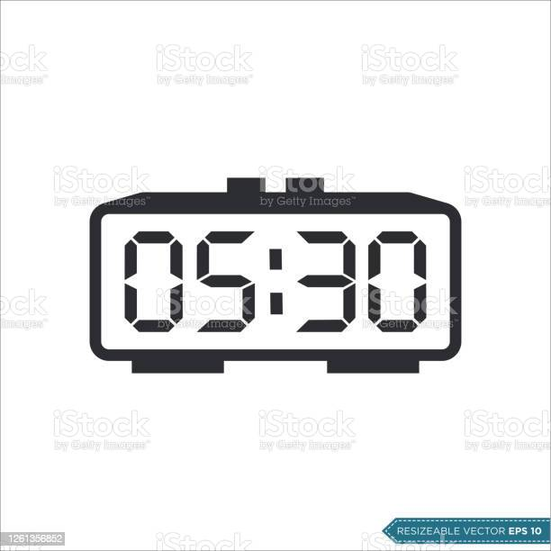
ANALOG SAAT
DİJİTAL SAAT

Slide 3
SAAT YÖNÜ
Akrep ve yelkovan aynı yönde dönerler.

Slide 4
Kırmızı renkle gösterilen yelkovan dakikayı gösterirken
Mavi ile gösterilen akrep olup saati gösterir.

Slide 5
Saatleri yazarken önce akrep
Sonra yelkovan yazılır.
Örnek : 03:00 gibi

Slide 6
Yelkovan’ın 12 den başlayıp tekrar 12’ye gelmesine kadar geçen süreye 1 saat diyoruz.
Yelkovan bu hareketi yaparken akrepte bulunduğu saatten bir sonraki saate hareket eder.

Slide 7
Yelkovan’ın 12 den başlayıp tekrar 12’ye gelmesine kadar geçen süreye 1 saat diyoruz.
Yelkovan bu hareketi yaparken akrepte bulunduğu saatten bir sonraki saate hareket eder.

Slide 8
Yelkovan saat yönünde daha hızlı hareket ederken akrep çok yavaş hareket eder.
İkisi de aynı yönde hareketlerine devam ederler.

Slide 9
Saatler iki türlü gösterilir.
1. Sabah saatleri
2. Akşam saatleri

Slide 10
Sabah ve aksam saatlerini ayırt etmek için ilk olarak bakılacak saat öğle 12’dir.
Öğleden önce olan saatlere sabah saatleri
Öğleden sonra olan saatlere ise akşam saatleri diyoruz.

Slide 11
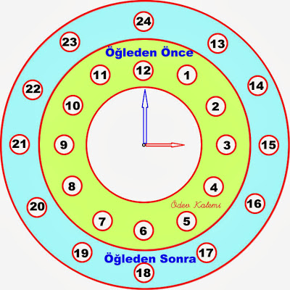

Slide 12
Öğle saati tam 12’dir.
Öğleden önce yani sabah saatlerini sarı renkli olan kısma bakarak okuruz.
Öğleden sonraki saatleri yani akşama doğru olan saatleri okurken mavi renkli kısma göre okuruz.

Slide 13
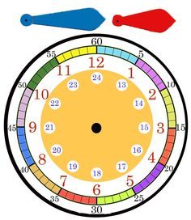

Slide 15
TAM SAATLER
Yelkovanın tam 12 de olduğu saatlere TAM SAAT denir.

Slide 16
Analog saatlerde tam saati göstermek için yelkovanı 12 de çizeriz.
Dijital saatlerde tam saati göstermek için dakika bölümüne 00 yazarız.

Slide 17
Buraya saat
Buraya dakika
Saat ile dakikanın arasına iki nokta
Daha önce söylediğimiz gibi dijital veya analog hangi saat olursa olsun önce saat sonra dakika yazılır.

Slide 18
Öğleden önce
……………………
Öğleden sonra
……………………
Öğleden önce
……………………
Öğleden sonra
……………………

Slide 19
Öğleden önce
……………………
Öğleden sonra
……………………
Öğleden önce
……………………
Öğleden sonra
……………………

Slide 20
Öğleden önce
……………………
Öğleden sonra
……………………
Öğleden önce
……………………
Öğleden sonra
……………………

Slide 21
Öğleden önce
……………………
Öğleden sonra
……………………
Öğleden önce
……………………
Öğleden sonra
……………………

Slide 22
Öğleden önce
……………………
Öğleden sonra
……………………
Öğleden önce
……………………
Öğleden sonra
……………………

Slide 23
YARIM SAATLER
Yelkovanın tam 6 da olduğu saatlere YARIM SAAT denir. Buçuklu saatler de yarım saatlerdir.

Slide 24
Analog saatlerde yarım saatleri gösterirken yelkovan tam 6’da bulunur.
Dijital saatlerde yarım saatleri göstermek için dakika kısmına 30 yazılır.

Slide 25
Akrep hangi saati geçmiş ise saat o saatin yarımını gösterir. Dikkat ederseniz saat yani akrep 2’yi geçmiştir. O halde saat 2 buçuktur deriz.

Slide 26
Öğleden önce
……………………
Öğleden sonra
……………………
Öğleden önce
……………………
Öğleden sonra
……………………

Slide 27
Öğleden önce
……………………
Öğleden sonra
……………………
Öğleden önce
……………………
Öğleden sonra
……………………

Slide 28
Öğleden önce
……………………
Öğleden sonra
……………………
Öğleden önce
……………………
Öğleden sonra
……………………

Slide 29
Öğleden önce
……………………
Öğleden sonra
……………………
Öğleden önce
……………………
Öğleden sonra
……………………

Slide 30
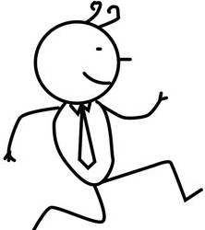

Slide 31
ÇEYREK SAATLER

Slide 32
Hatırlarsanız tur konusunu işlerken bunlardan bahsetmiştik.
1 saatte 4 çeyrek tur vardı.
12’den 3’e 1. çeyrek
3’ten 6’ya 2.çeyrek
6’dan 9’a 3.çeyrek
9’dan 12 ye 4. çeyrek.

Slide 33
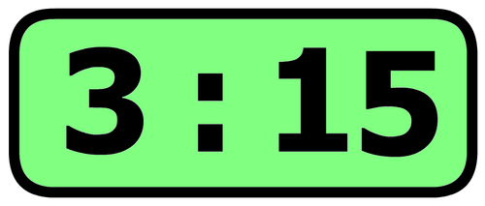
Eğer yelkovan 3 ü gösteriyorsa saati okumak istersek önce saati söyler sonra ÇEYREK GEÇİYOR şeklinde okuruz.
Dijital saatlerde saatten sonra dakika kısmına 15 yazılır.

Slide 34
Saatin okunuşu
……………………………
Dijital saat
……………………………
Saatin okunuşu
……………………………
Dijital saat
……………………………

Slide 35
Saatin okunuşu
……………………………
Dijital saat
……………………………
Saatin okunuşu
……………………………
Dijital saat
……………………………

Slide 36
Saatin okunuşu
……………………………
Dijital saat
……………………………
Saatin okunuşu
……………………………
Dijital saat
……………………………

Slide 37
Saatin okunuşu
……………………………
Dijital saat
……………………………
Saatin okunuşu
……………………………
Dijital saat
……………………………

Slide 38
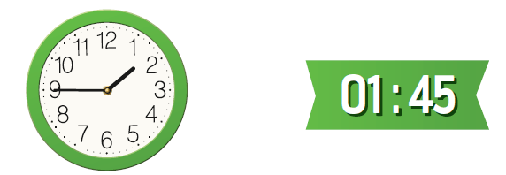
Eğer yelkovan 9’u gösteriyorsa saati okumak istersek önce bir sonraki saati söyler sonra ÇEYREK VAR şeklinde okuruz.
Dijital saatlerde saatten sonra dakika kısmına 45 yazılır.

Slide 39
Saatin okunuşu
……………………………
Dijital saat
……………………………
Saatin okunuşu
……………………………
Dijital saat
……………………………

Slide 40
Saatin okunuşu
……………………………
Dijital saat
……………………………
Saatin okunuşu
……………………………
Dijital saat
……………………………

Slide 41
Saatin okunuşu
……………………………
Dijital saat
……………………………
Saatin okunuşu
……………………………
Dijital saat
……………………………

Slide 42
Saatin okunuşu
……………………………
Dijital saat
……………………………
Saatin okunuşu
……………………………
Dijital saat
……………………………

Slide 43
Yukarıdaki saati iki şekilde okuyabiliriz.
Saat 2 ye ÇEYREK VAR.
Yada saat 1’i 45 geçiyor.
HangiSoru.com

